Slide 1
Computação Gráfica: Aula 5.1: Curvas Paramétricas em 2D Parte 1: Conceitos Básicos & Hermite Prof. Dr. rer.nat. Aldo von Wangenheim

Slide 2
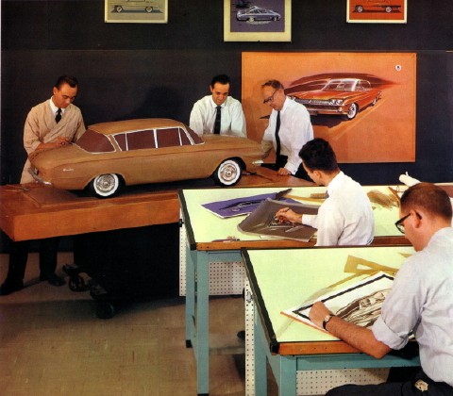
5.0. Problema: Projeto Industrial Ágil
O processo de design de produto na indústria automobilística em fins
Da década de 1950:

Slide 3
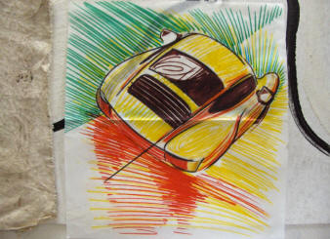
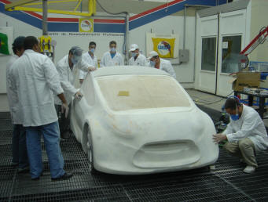
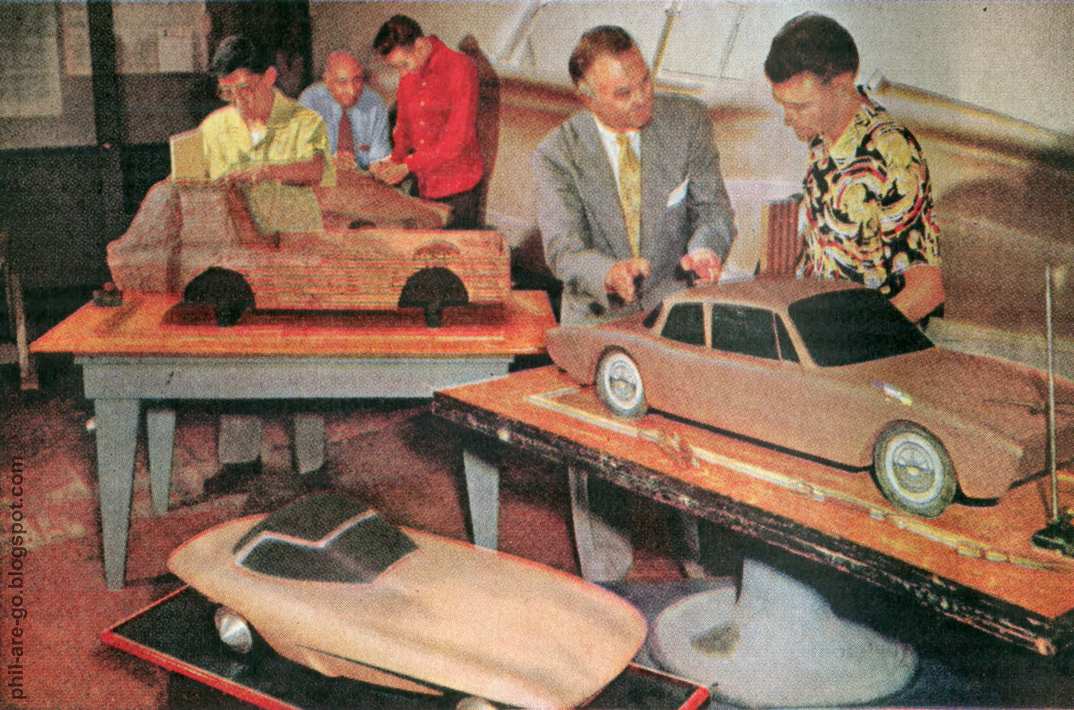
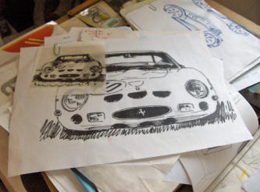
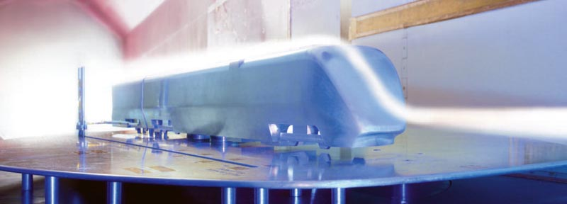
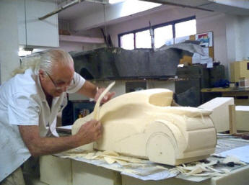
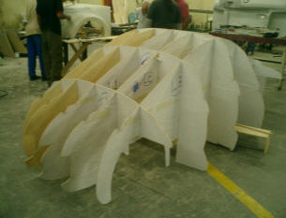
5.0. Problema: Projeto Industrial Ágil
O processo de design de produto na indústria automobilística em fins da década de 1950:

Slide 4
Parte I: 5.Curvas em 2D
Para prover realismo e exatidão é necessária a representação de curvas de forma:
fiel aos dados originais
rápida e eficiente
Para isso deve ser possível:
determinar-se a qualquer momento posição no espaço de qualquer ponto em uma curva
representação compacta, zoom
muito custoso através de representações geométricas tradicionais

Slide 5
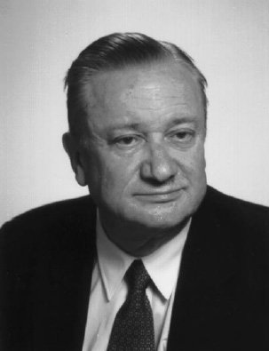
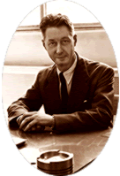
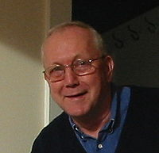
Parte I: 5.1. Curvas Paramétricas em 2D
A representação de curvas mais usada em CG foi descoberta independentemente por:
Paul de Faget de Casteljau, engenheiro da Citroën (1959) e
Pierre Bézier, engenheiro da Renault (1960).
Aperfeiçoada por Carl-Wilhelm Reinhold de Boor, matemático da General Motors (b-Spline, 1972)

Slide 6
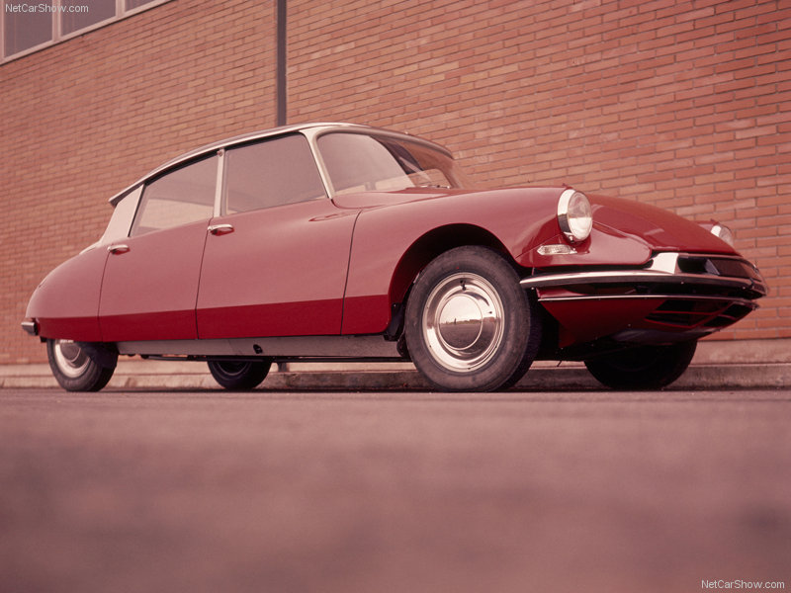
Parte I: 5.1. Curvas Paramétricas em 2D
O que a Citroën queria:

Slide 7
Parte I: 5.1. Curvas Paramétricas em 2D
Tanto de Casteljau como Bézier desenvolveram um esquema de plotagem de curvas que possui ao mesmo tempo raízes paramétricas e analíticas:
Os valores dos parâmetros são pontos no espaço.
Estes pontos são ligados através de polinômios.
O trabalho de de Casteljau, apesar de anterior ao de Bézier, não foi publicado.
A Renault, como empresa pública, permitiu a Bézier publicar seus resultados. O modelo leva o seu nome.
O algoritmo básico para desenho foi inventado por Casteljau. Em 1999 a Computer Aided Geometric Design publicou uma edição especial em honra a de Casteljau.

Slide 8
Parte I: 5.1. Subdivisão de curvas usando Dividir-para-Conquistar: O Algoritmo de de Casteljau
Vamos construir uma curva através de divisões sucessivas:
Nesta curva P₀ e P₂ definem os extremos
P₁ atua como um parâmetro de curvatura ou “ponto de controle”.

Slide 9
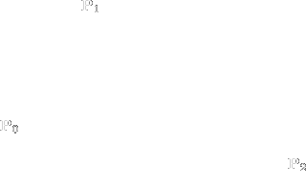
Parte I: 5.1. Subdivisão de curvas usando Dividir-para-Conquistar: O Algoritmo de de Casteljau
Recursivamente dividimos e criamos a curva.
Este método é uma é muito simples de entender.

Slide 10
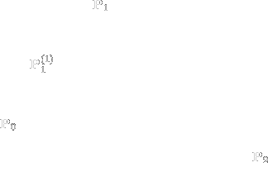
Parte I: 5.1. Subdivisão de curvas usando Dividir-para-Conquistar
Seja P₁⁽¹⁾ o ponto médio do segmento P₀P₁

Slide 11
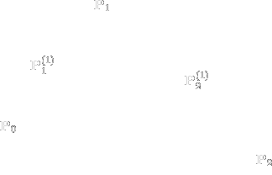
Parte I: 5.1. Subdivisão de curvas usando Dividir-para-Conquistar
Seja P₂⁽¹⁾ o ponto médio do segmento P₁P₂

Slide 12
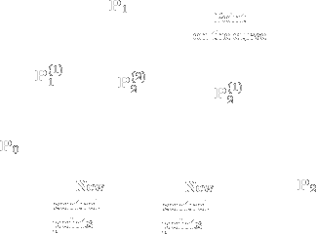
Parte I: 5.1. Subdivisão de curvas usando Dividir-para-Conquistar
Seja P₂⁽²⁾ o ponto médio do segmento P₁⁽¹⁾ P₂⁽¹⁾
Recursivamente recriamos o problema com mais três novos pontos: P₁⁽¹⁾ P₂⁽¹⁾ e P₂⁽²⁾

Slide 13
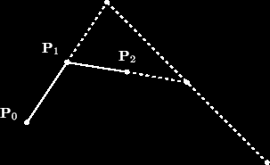
Parte I: 5.1. Subdivisão de curvas usando Dividir-para-Conquistar
Fazemos {P₀ , P₁⁽¹⁾ , P₂⁽²⁾} serem P₀ , P₁ e P₂ e reaplicamos o método:

Slide 14
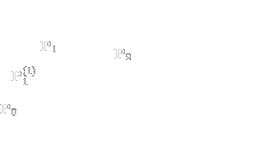
Parte I: 5.1. Subdivisão de curvas usando Dividir-para-Conquistar
Seja P₁⁽¹⁾ o ponto médio do novo segmento P₀P₁

Slide 15
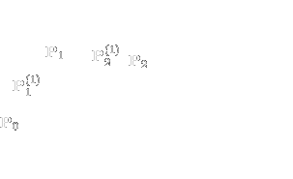
Parte I: 5.1. Subdivisão de curvas usando Dividir-para-Conquistar
Seja P₂⁽¹⁾ o ponto médio do novo segmento P₁P₂

Slide 16
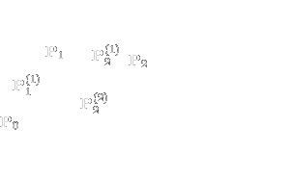
Parte I: 5.1. Subdivisão de curvas usando Dividir-para-Conquistar
Seja um novo P₂⁽²⁾ o ponto médio do novo segmento P₁⁽¹⁾ P₂⁽¹⁾

Slide 17
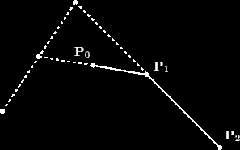
Parte I: 5.1. Subdivisão de curvas usando Dividir-para-Conquistar
Subárvore direita...

Slide 18
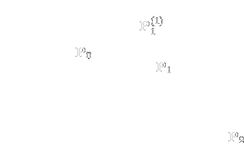
Parte I: 5.1. Subdivisão de curvas usando Dividir-para-Conquistar
Subárvore direita...

Slide 19
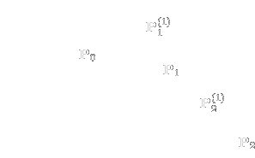
Parte I: 5.1. Subdivisão de curvas usando Dividir-para-Conquistar
Subárvore direita...

Slide 20
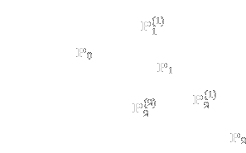
Parte I: 5.1. Subdivisão de curvas usando Dividir-para-Conquistar
Subárvore direita...

Slide 21
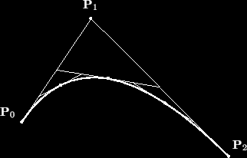
Parte I: 5.1. Subdivisão de curvas usando Dividir-para-Conquistar

Slide 22
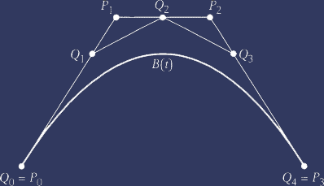
Parte I: 5.1. Subdivisão de curvas usando Dividir-para-Conquistar
Ordem = 3 usa quadriláteros abertos

Slide 23
Parte I: 5.1. Subdivisão de curvas usando Dividir-para-Conquistar
Vantagens:
Precisão ilimitada
Suporte a Efeitos de Zoom
Desvantagens:
Muitos cálculos de pontos médios
Recursão: Consumo de muita memória
Muito custoso realizar desenho incremental partindo-se de um ponto inicial
Impossível determinar a posição de um ponto a uma dada distância do início sem desenhar toda a curva

Slide 24
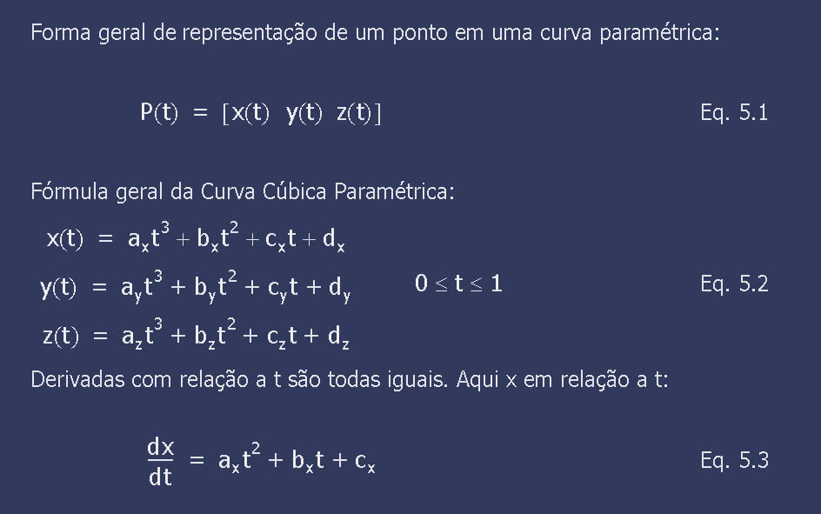
Parte I: 5.2. Curvas Cúbicas Paramétricas em 2D

Slide 25
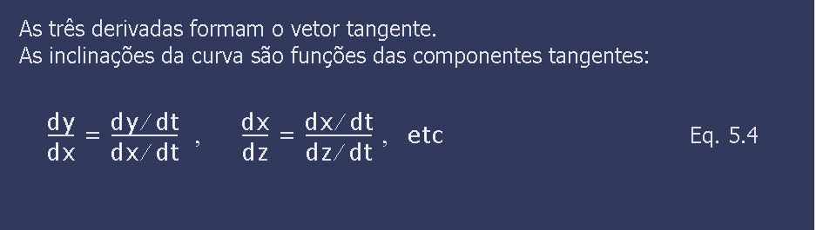
Parte I: 5.2. Curvas Cúbicas Paramétricas em 2D

Slide 26
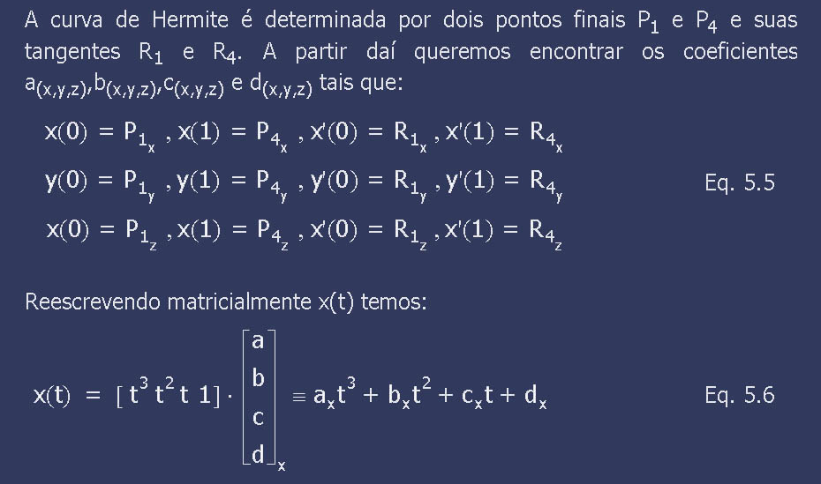
Parte I: 5.3. Curvas de Hermite

Slide 27
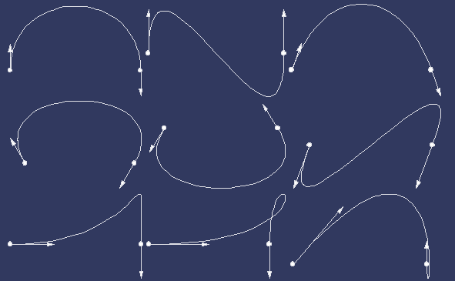
Parte I: 5.3. Curvas de Hermite em 2D

Slide 28
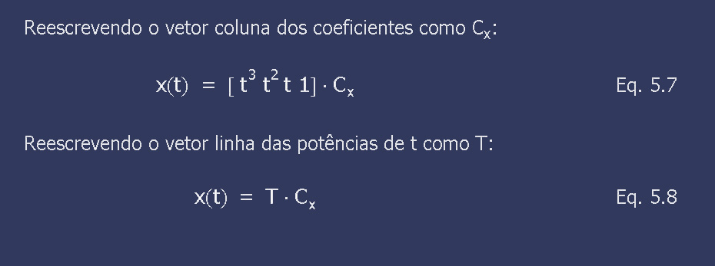
Parte I: 5.3. Curvas de Hermite em 2D

Slide 29
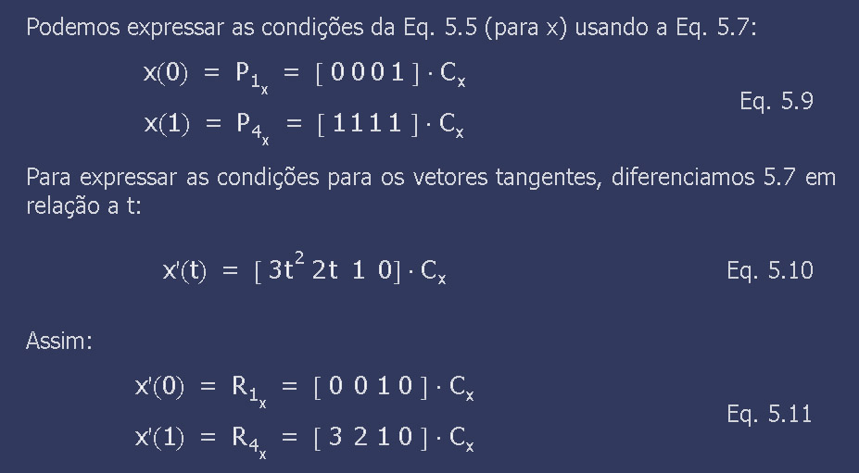
Parte I: 5.3. Curvas de Hermite em 2D

Slide 30
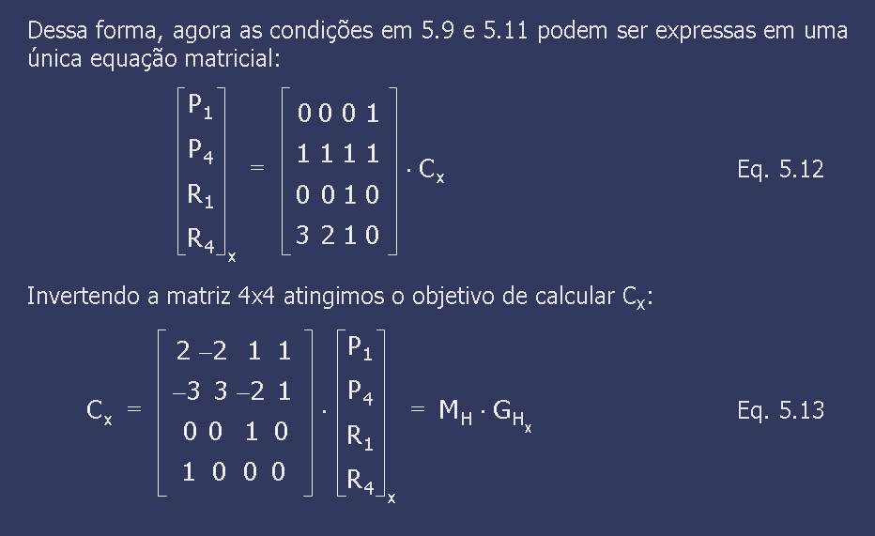
Parte I: 5.3. Curvas de Hermite em 2D

Slide 31
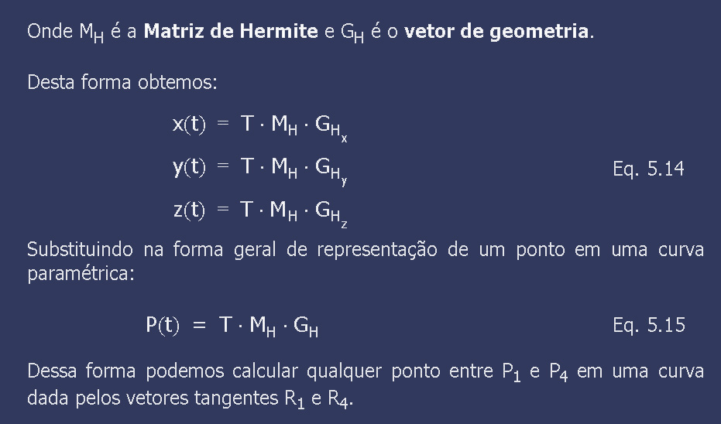
Parte I: 5.3. Curvas de Hermite em 2D

Slide 32
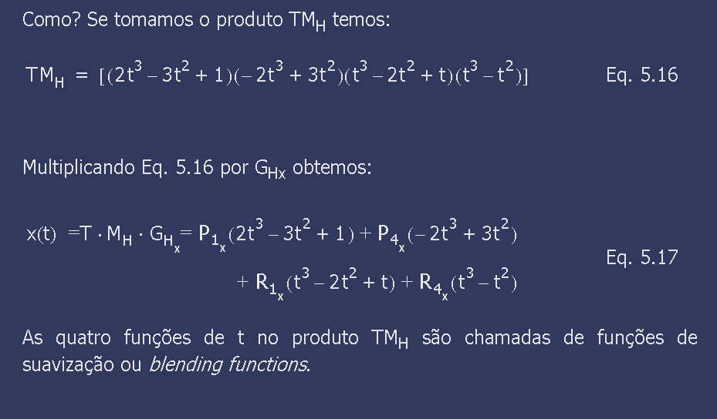
Parte I: 5.3. Curvas de Hermite em 2D

Slide 33
Parte I: 5.3. Curvas de Hermite Interligadas
Continuidade C⁽¹⁾:
Curvas de Hermite
possuem continuidade de
primeira derivada se os
vetores final de uma e
inicial da seguinte forem
colineares.

Slide 34
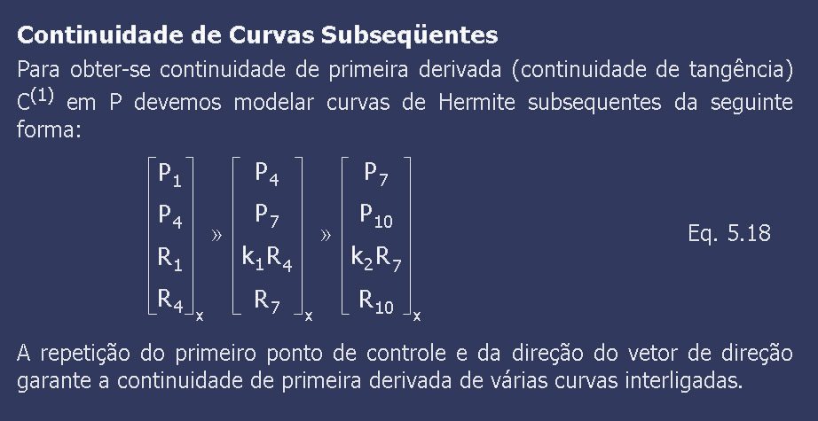
Parte I: 5.3. Curvas de Hermite Interligadas

Slide 35
Parte I: 5.3. Curvas de Hermite Interligadas

Slide 36
Parte I: 5.4. Continuidade de Curvas Interligadas
Para conseguirmos modelar a estrutura curva que desejamos através de cúbicas, necessitamos utilizar várias curvas interligadas
para obter um efeito de realismo essas curvas têm de ser contínuas
existem vários graus de continuidade
classificamos como C^{(grau)} (continuidade analítica) ou G^{(grau)} (continuidade geométrica).

Slide 37
Parte I: 5.4. Continuidade de Curvas Interligadas
Continuidade C⁽⁰⁾ (direta) ou continuidade G⁽⁰⁾ (geométrica):
curvas que se tocam fisicamente
descontínuas sob qquer outro ponto de vista

Slide 38
Parte I: 5.4. Continuidade de Curvas Interligadas
Continuidade C⁽¹⁾:
curvas possuem vetores tangentes idênticos no ponto de interpolação onde se tocam
tanto em direção como em magnitude
Continuidade G⁽¹⁾
curvas necessitam possuir apenas vetores tangentes de mesma direção no ponto de interpolação onde se tocam
magnitudes podem ser diferentes, ocasionando curvaturas diferentes antes e depois da junção

Slide 39
Parte I: 5.4. Continuidade de Curvas Interligadas
A Continuidade C(1) não produz sempre curvas realistas

Slide 40
Parte I: 5.4. Continuidade de Curvas Interligadas
Continuidade C⁽²⁾:
pontos finais das curvas encontram-se
curvas possuem vetores tangentes idênticos no ponto de interpolação onde se tocam
tanto em direção como em magnitude
segunda derivada de ambas as curvas no ponto de interpolação também é idêntica.

Slide 41

Atribuição-Uso Não-Comercial-Compartilhamento pela Licença 2.5 Brasil
Você pode:
- copiar, distribuir, exibir e executar a obra
- criar obras derivadas
Sob as seguintes condições:
Atribuição — Você deve dar crédito ao autor original, da forma especificada pelo autor ou licenciante.
Uso Não-Comercial — Você não pode utilizar esta obra com finalidades comerciais.
Compartilhamento pela mesma Licença — Se você alterar, transformar, ou criar outra obra com base nesta, você somente poderá distribuir a obra resultante sob uma licença idêntica a esta.
Para ver uma cópia desta licença, visite http://creativecommons.org/licenses/by-nc-sa/2.5/br/ ou mande uma carta para Creative Commons, 171 Second Street, Suite 300, San Francisco, California, 94105, USA.

Slide 42


